Slide 1
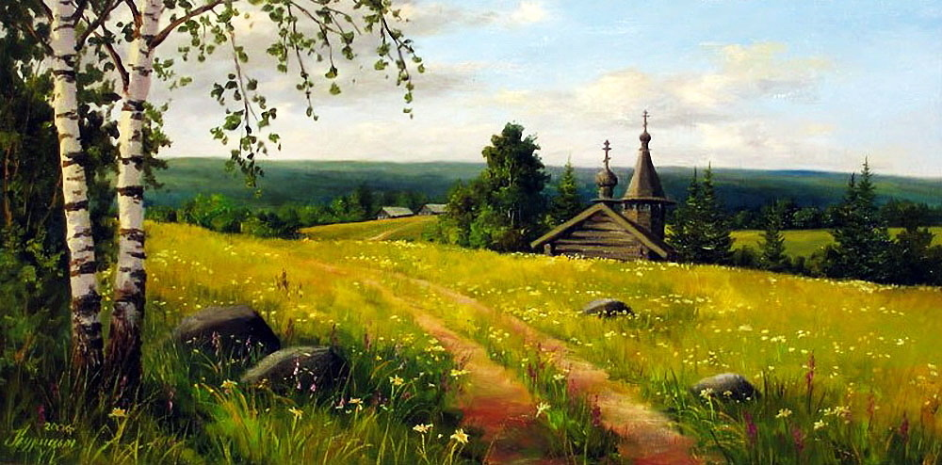
Народные праздники в детском саду.
Подготовила: Баринова С.А., учитель-дефектолог.

Slide 2
Что такое праздник?
Толковый словарь даёт несколько объяснений этого слова. День торжества, установленного в честь какого-либо выдающегося события. День, особо отмечаемый обычаем или церковью. Просто выходной, нерабочий день (от слова «праздность»- ничегонеделание).

Slide 3
Жизнь русских людей в далеком прошлом состояла из трудовых будней и праздников. В будни пахали, сеяли, жали, работали в мастерских, воспитывали детей, вели домашнее хозяйство. Но наступало и время праздников- это было время отдыха, веселья, радости, когда люди чувствовали, что все они одна большая семья, все собираются за праздничным столом, все нарядно одеты и желают друг другу любви, счастья, здоровья, хорошего урожая, добра в доме, покоя и веселья в сердце и душе. Праздничных дней в России было много:140-150 в году. Эти праздники были направлены на укрепления здоровья и благополучия людей. Обычаи, обряды, само проведение праздников передавались из века в век, от старших к младшим, как великая драгоценность, общее богатство, в них русский человек раскрывал свой характер, свою душу, красоту, культуру. Большинство древних праздников и ритуалов дошло до наших дней.

Slide 4
Функции народных праздников:
- развивающая
- информационно-просветительная
- культурно-творческая
- оздоровительная.
Праздники играли значительную роль в жизни русского народа, прежде всего, они способствовали консолидации жителей одного села или деревни. Праздник давал передышку в тяжелом труде крестьянина, а совместное активное общение создавали иллюзию равенства, снимало социальную напряженность. Праздники позволяли показать свои творческие возможности и таланты, утвердить свой статус в обществе, заслужить уважение окружающих, передать свое умение молодым.

Slide 5
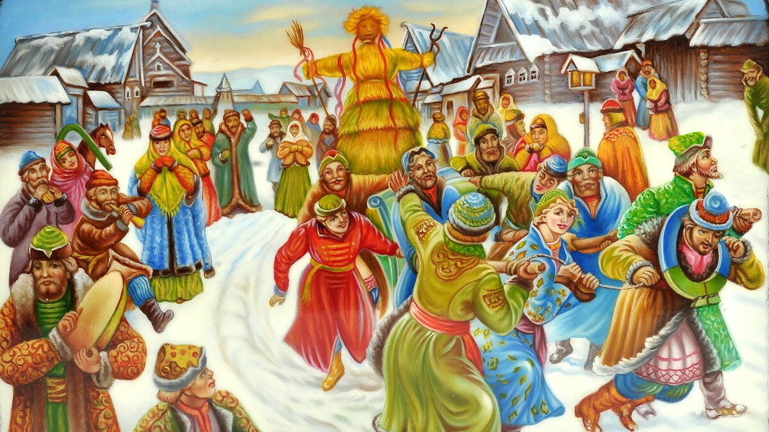
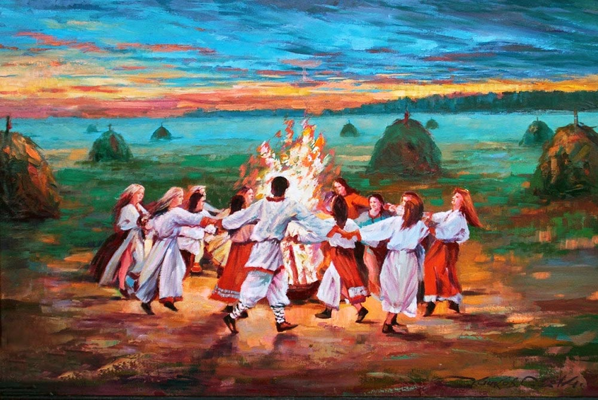
Народные праздники на Руси отмечались с песнями, плясками, своеобразными ритуалами, играми.
Для нравственного и культурного воспитания дошкольников в детских садах все чаще проводятся русские народные праздники. С помощью подобных мероприятий открывается отличная возможность приобщения детей к истокам народной культуры, возникает возможность окунуться детям в мир духовного и земного бытия прадедов.

Slide 6
Цель праздников в детском саду:
Приобщать детей к истокам русской народной культуры; формировать интерес, уважительное отношение к традициям своего народа; воспитывать культуру поведения на праздниках.
Оптимальным для духовно-нравственного воспитания в детском саду является проведение календарных праздников: осенью - «Осенины», «Ярмарка»; зимой - «Новый год и Рождество», «Масленица»; весной - «Встреча весны» («Жаворонки»), «Пасха»; летом - «Праздник русской березки» (Троица).

Slide 7
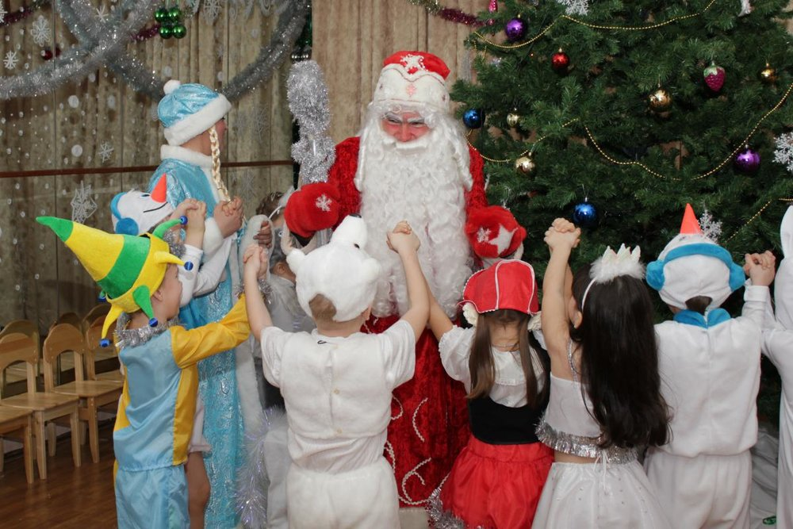
Новый год и Рождество
Главные зимние народные праздники - сказочный и веселый Новый год, волшебное Рождество, таинственное Крещение. С давних времен праздник Новый год отмечается в России 1 января. В этот день все с трепетом ждут в гости главного героя славянских сказок – Дедушку Мороза – доброго волшебника, который приходит со своей внучкой Снегурочкой и приносит подарки. Символ Нового Года – украшенная игрушками, сияющая огнями зелёная ель.

Slide 8
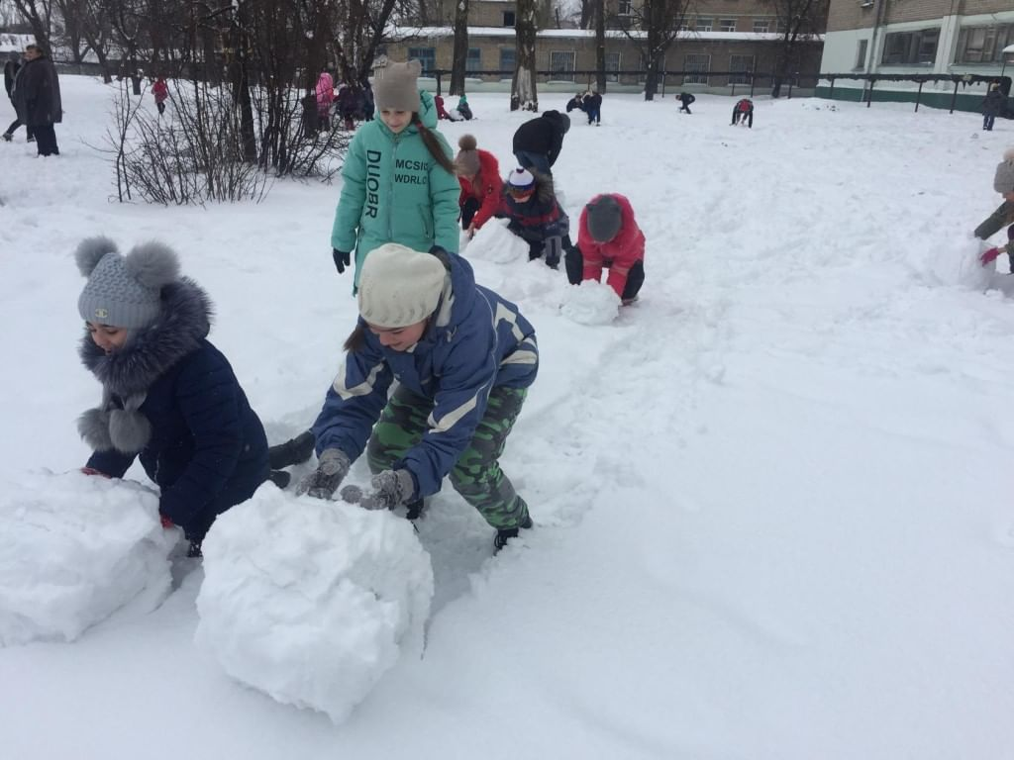
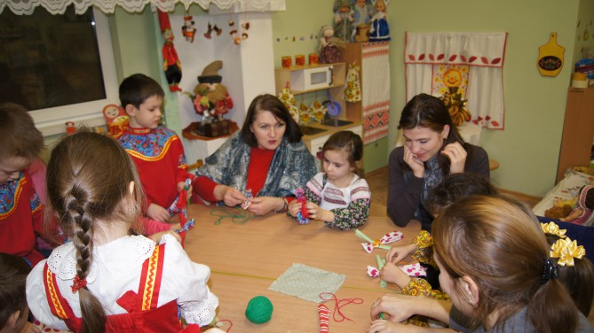
С детьми в детском саду проводятся:
«Новогодний хоровод» (утренник со встречей Деда Мороза, хоровод вокруг елки, поздравления, подарки, костюмированный маскарад);
«Снежные бои» (уличные игры с бросанием снежков, лепкой Снеговика, рисованием красками на снегу, зимними спортивными соревнованиями);
Зимние посиделки (занятия в группе с использованием загадок, пословиц, стихотворений, песен, примет, иллюстраций).

Slide 9
Масленица – праздник проводов зимы и встречи весны
Отмечал русский народ с размахом и весенние народные праздники. Наступление весны знаменуется приходом Масленицы. Для каждого дня Масленицы есть свое название, игры и обычаи. В эти дни пекли блины, парились в бане, сытно ели, ходили в гости, устраивали всевозможные игры, кулачные бои, балаганы для скоморохов. Главным развлечением было катание детей и молодежи с ледяных горок, которые старались украсить фонариками и флажками.
Главным атрибутом праздника была кукла Масленица, которую изготавливали из соломы и в последний день сжигали на костре, просили друг у друга прощение.
Сегодня эти традиции возраждают сотрудники детских садов, проводя с детьми весёлую Масленицу. С песнями, хороводами и потешками, ребята угощаются блинами и принимают участие в русских народных играх.

Slide 10
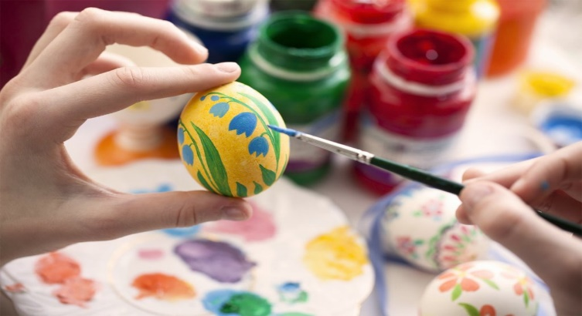
Пасха
Не менее интересен в проведении христианский праздник Пасха, который имеет старинные обычаи. В пасхальную ночь в церковь шли все. Дома оставались только малые да немощные. Все ждали , когда начнётся крестный ход, а после святили куличи, творожные пасхи и яйца. Красное яйцо – символ праздника .Было принято также дарить пасхальные яйца из фарфора, хрусталя, цветного стекла, дерева, шоколада и сахара.
Весенние народные праздники в детском саду проводятся, применяя фольклорный материал. Это:
Инсценировки обрядов;
Игры на детских музыкальных инструментах: (гармошке, дудке, балалайке, деревянных ложках);
Хороводы и конкурсы на улице.
Раскрашивание пасхальных яиц.

Slide 11
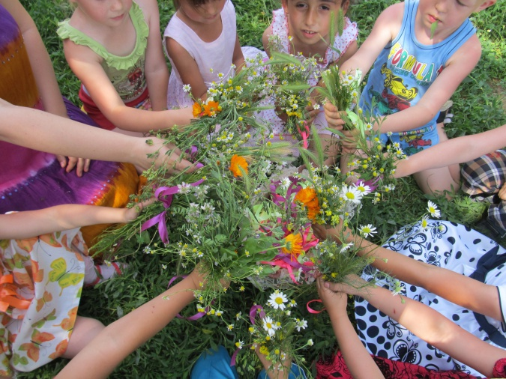
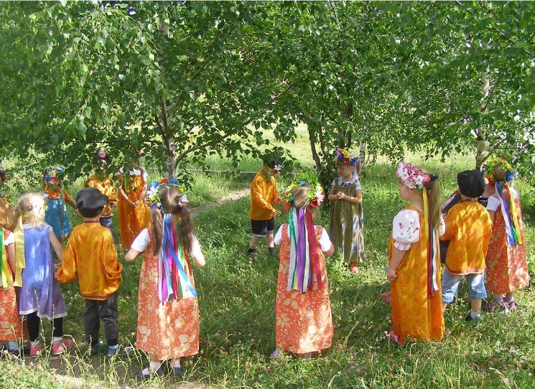
Троица
Красивый патриотичный праздник Древней Руси – Троица. В этот день устраивали гуляния в лесу и на лугу. Девушки надевали самые красивые наряды. Голову украшали венками из веток берёзы и цветов. Хорошей приметой считалось: «Свататься на Троицу». Главная героиня праздника – Береза. Её украшали лентами, загадывали желания.
Таким образом, и летние народные праздники не остаются без внимания и с детьми проводятся такие мероприятия как:
Обучение мастерству плетения венков;
Проведение обряда завязывания лент на березку и загадывания желаний.

Slide 12
Осенины
Осень-время сбора урожая. Наши предки отмечали народные осенние праздники. В основном все они были посвящены благодарению Матушке – Земле за собранный урожай. Наиболее значимый праздник – Осенины. Изучение таких традиций помогает привить детям любовь к труду, природе, познакомиться с процессом выращивания различных садово-огородных культур. С детьми в детском саду проводится «Ярмарка осеннего урожая» (застолье, проведение викторин );
В ходе проведения подобных мероприятий дошколята не только постигают духовные традиции своего народа, но и активно принимают участие в подвижных старинных играх: перетягивание каната, чехарда, горелки, городки и другие, участвуют в весёлых хороводах. Через фольклор детям прививается любовь к Родине, закладываются знания о культурных традициях народа.

Slide 13
Праздники продолжают играть большую роль в жизни людей: способствуют сближению всех членов семьи, жителей села, деревни, города, выполняют образовательную функцию, т.к. в процессе общения люди обмениваются впечатлениями и новостями.
Возрождая праздничные народные традиции в дошкольном учреждении, мы преследуем цель приобщения воспитанников к истокам русской народной культуры.
Уважаемые родители! Мы вас призываем побольше рассказывать своим детям о культуре нашего народа, традициях, праздниках, посещать краеведческие музеи, выставки художественно-прикладного искусства, читать сказки, небылицы, басни т. д.

